Slide 1
졸업 프로젝트 1차 발표
CNN을 이용한 Camera Pose Estimation
Computer Vision Lab
2012-11598 민두기

Slide 2
Camera Pose Estimation이란?
움직이는 카메라의 Pose를 추정하는 것
Notes:
노이즈의 원인: 기록 장비의 한계, 압축, resizing 과정에서의 손실 등

Slide 3
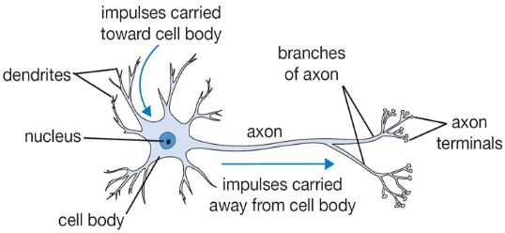
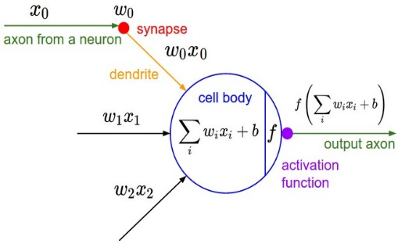
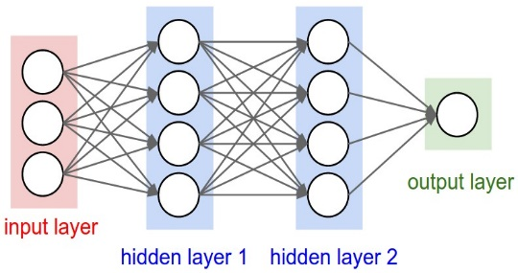
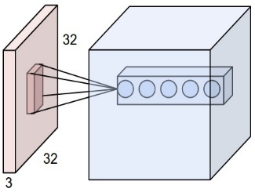
CNN (Convolutional Neural Network)
Neural Network란? 신경망을 수학적으로 모방하여 간단하게 나타낸 Network
이중 CNN은 2D 데이터를 처리하기 위한 Neural Network

Slide 4
Why CNN?
기존 Pose estimation 알고리즘들의 문제점:
outlier가 많이 나오고 non-textured region에서는 작동하지 않는다.
작은 카메라 변환의 경우 기존의 모든 SfM 접근법이 실패한다.
CNN:
Layer들을 깊게 쌓는 것으로 시스템의 capacity와 flexibility를 증가시킬 수 있다.
다양한 테크닉과 parallel computing을 사용하여 계산 효율, 시간을 크게 단축할 수 있다.

Slide 5
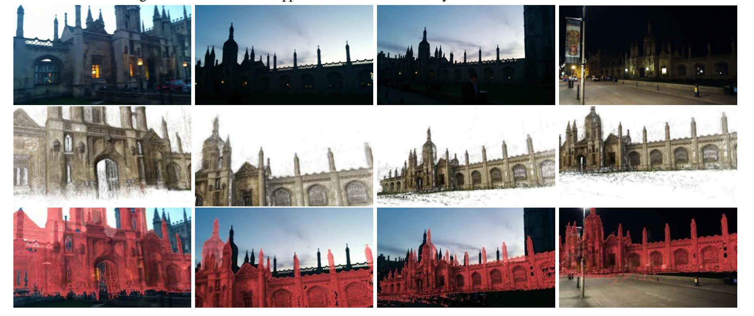
PoseNet
2D 사진만으로 camera pose를 relocalization 함
Regression 문제를 classification 문제에서 transfer learning이 가능하다는 것을 보여줌

Slide 6
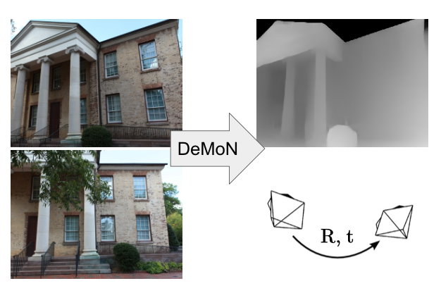
DeMoN
Optical flow와 pose를 iterative하게 구하면 성능이 높아진 다는 것을 보여줌
2장의 사진만으로도 scale 추정이 가능하다는 것을 보여줌

Slide 7
Platform
Pytorch: python 기반의 machine learning 라이브러리

Slide 8
일정
기간 | 일정
~ 3.19 | CNN, PyTorch 이해
~ 3.30 | 시스템 구현
~ 4.7 | 디버깅 및 성능 튜닝
~ 4.21 | 기존 시스템과의 비교
~ 5월 초 | 성능 튜닝
5월 중순 | 포스터 발표
6월 중순 | 논문 제출

Slide 9
감사합니다.

